Slide 1
Impedance-based forecasting of lithium-ion battery performance amid uneven usage
·在未来循环协议和充电前立即进行的单一电化学阻抗谱测量的情况下，在不了解任何使用历史的情况下，未来的放电容量可以通过校准的不确定性进行预测

Slide 2
Data generation：
在使用第一个数据集确认该方法可以成功预测未来几个周期的放电容量后，我们随后显著扩展了我们的分析，以探索该模型对电池制造商的适用性、使用模式和工作温度的变化
我们在更广泛的使用模式下，从第二个制造商RS Pro(名义容量40毫安时)循环额外的48个电池。在这种情况下，每个电池再次进行100次两级CC充电和一级CC放电的循环，在每个循环开始时随机选择三个速率。然而，我们现在通过为每个电池设置不同的电流分布，来复制不同电池用户彼此有不同的平均使用模式，但仍然表现出随机的周期与周期行为的场景，从而使这个问题更具挑战性

Slide 3
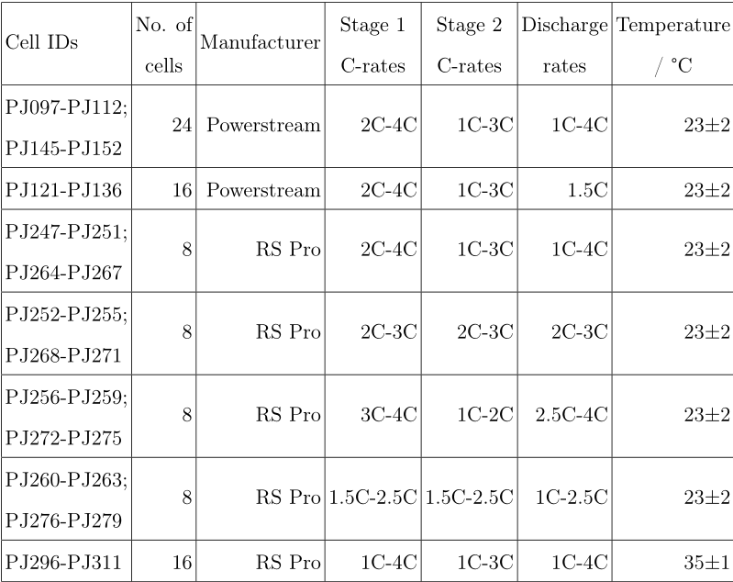
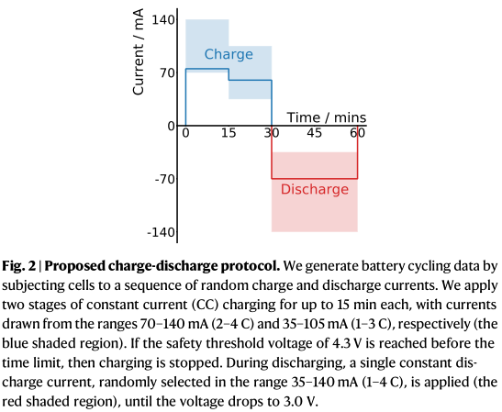
Data generation：

Slide 4
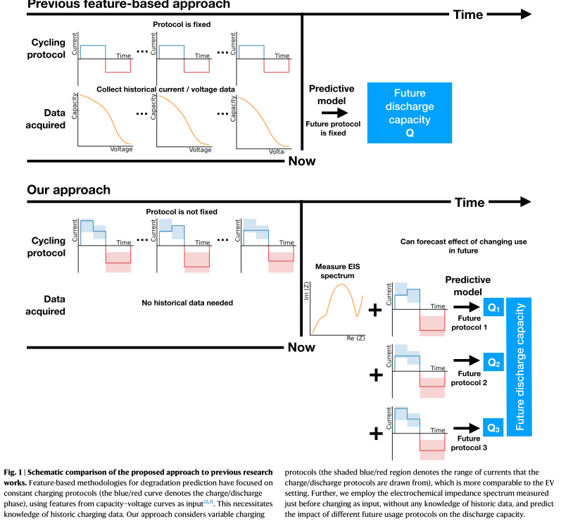
Data generation：
短期预测:预测电池对特定充放电协议的反应可以用来制定最佳充电协议，目标是在特定的标准化循环协议下预测电池的容量或内阻

Slide 5
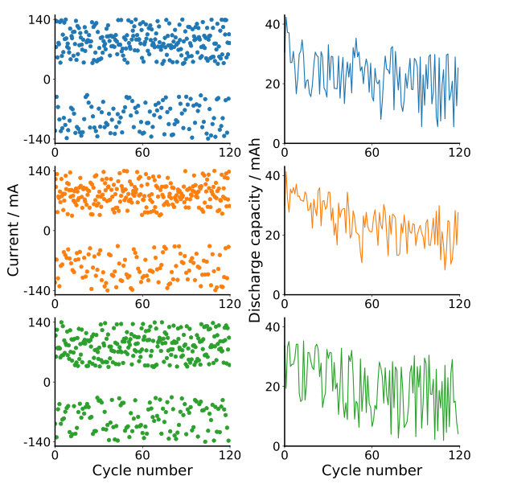
Data generation：
测量的放电容量在一个周期到一个周期之间并不是单调变化的

Slide 6
Capacity forecasting using EIS：
首先考虑我们想要预测下一个循环放电容量的设置,训练一个概率机器学习模型来学习映射：
Qn = f(sn, an)
sn是第n个循环开始时的电池状态：
在0.02Hz-20kHz范围内57个不同频率对阻抗进行测量得到的由实部和虚部组成的向量
Qn是循环结束时测量到的放电容量，an是未来的动作(第n个循环充放电协议)，由第n个循环的充放电电流组成

Slide 7
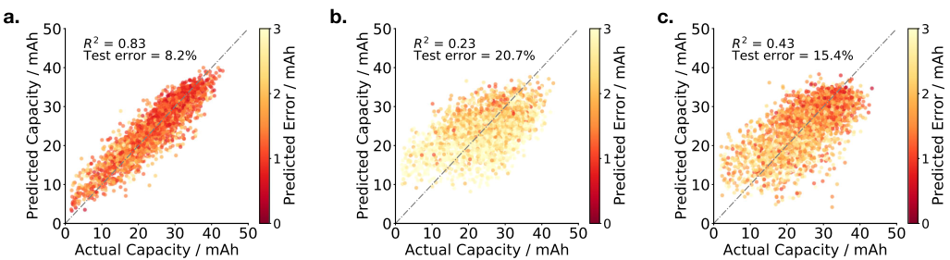
Capacity forecasting using EIS：
论证了在确定已实现的单元性能时，单元的内部运行状况和外部选择同时影响下一次循环容量

Slide 8
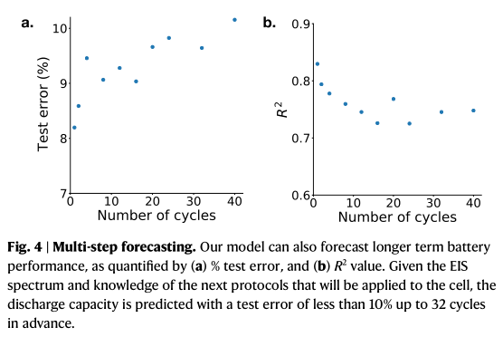
Capacity forecasting using EIS：
电池寿命轨迹模型不仅可以预测当前下一个循环的放电容量，而且可以预测未来几个循环的容量：
sn和
·模型的准确性一般随着预测区间的增加而降低
·预测未来40个周期时，模型仍然达到R2 = 0.75

Slide 9
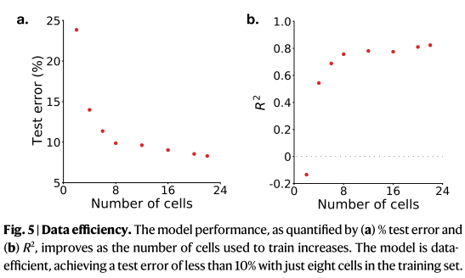
Data efficiency and robustness to domain shift：
·当单元数从2个增加到22个时，测试误差从23.8%显著降低到8.2%
·数据效率：只需8个单元就可以获得小于10%的测试误差

Slide 10
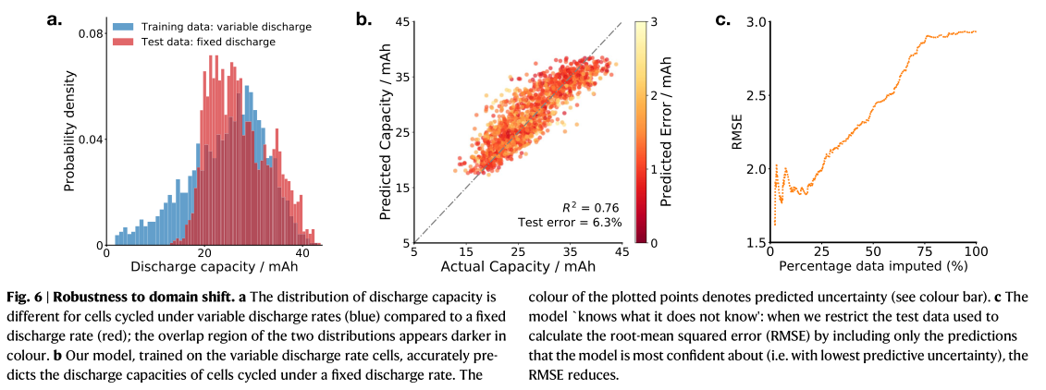
Data efficiency and robustness to domain shift：
模型可泛化性：使用同一个制造商的另外16个电池，放电电流固定在1.5C
当模型只预测其最有把握的25%时，RMSE减小了32%（2.8%->1.8%）

Slide 11
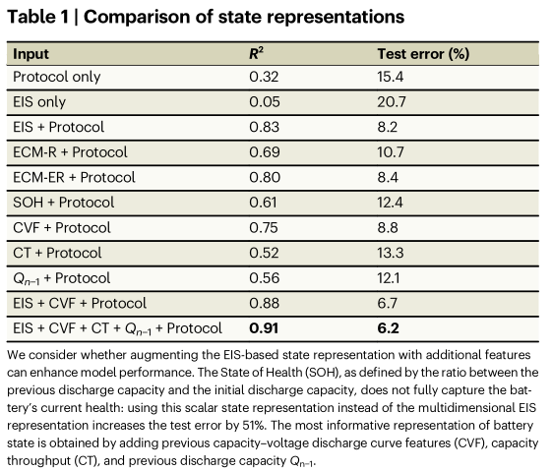
Comparison of state representations：
基准测试，并考虑EIS光谱中是否存在可用于增强电池状态的附加特征：
·EIS和协议组合最优且大于两个单独
·CVF是EIS的补充——将EIS与这些特征相结合可以显著提高精确度(EIS + CVF +协议)

Slide 12
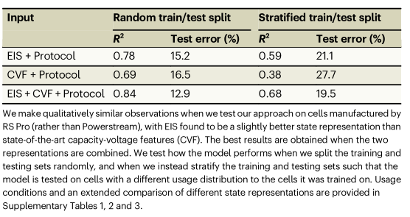
Robustness to different cell manufacturers：
·测试集和训练集采用相同的充放电协议
·模型只在三种循环协议进行训练，在不同循环协议影响的其余八个细胞上进行测试(不均匀使用)

Slide 13
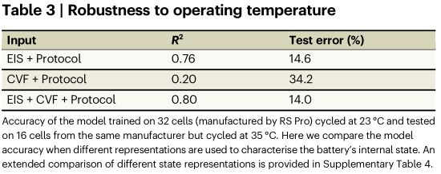
Robustness to different cell manufacturers：
对于温度：
训练：23℃
测试：35℃
EIS和CVF相互补充

Slide 21
Data-driven prediction of battery cycle life before capacity degradation
开发了数据驱动模型，利用早期周期数据，在不了解降解机制的情况下，准确预测商用磷酸铁锂(LFP)/石墨电池的循环寿命

Slide 22
Data generation：
电池：124个商用大功率LFP/石墨A123 APR18650M1A电池
温控：30℃(10℃)
循环协议：
放电相同：4C至2.0V的CC-CV放电，电流截止为C/50
0%-80%：充电采用72种不同的的一步或者两步充电策略
80%-100%：统一用1C的CC-CV到3.6V，截止电流C/50

Slide 23
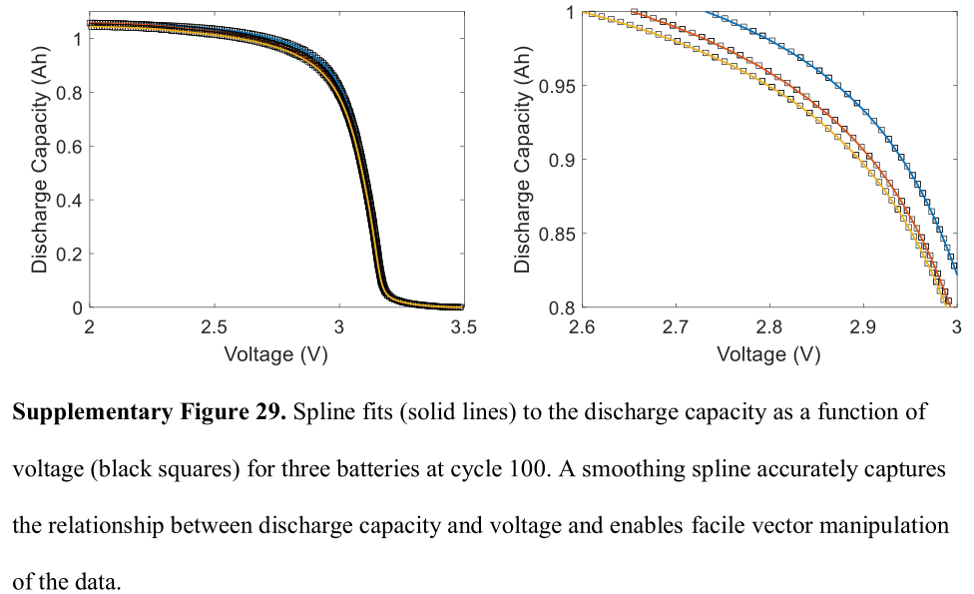
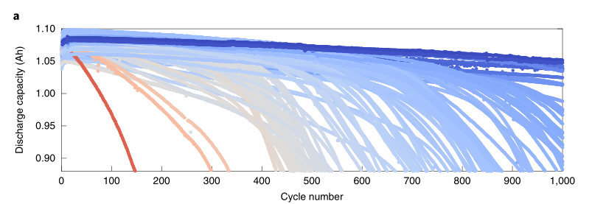
Data generation：
·容量在前一百个循环周期的的衰减可以忽略不计
·容量衰减轨迹交叉，初始容量和寿命之间关系较弱
为了标准化跨电池和周期的电压-容量数据，所有4C放电曲线都拟合为样条函数并进行线性插值

Slide 24



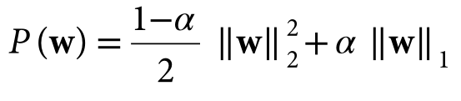
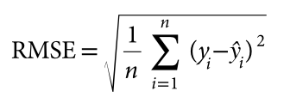

Machine-learning model development：
线性模型：
惩罚项：
lasso、elastic net:(弹性网在特征维数较高或者特征之间相关性高的时候表现更好）
模型评估指标：

Slide 25
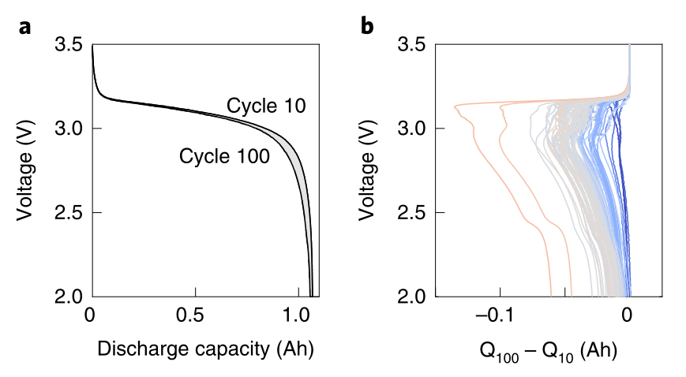
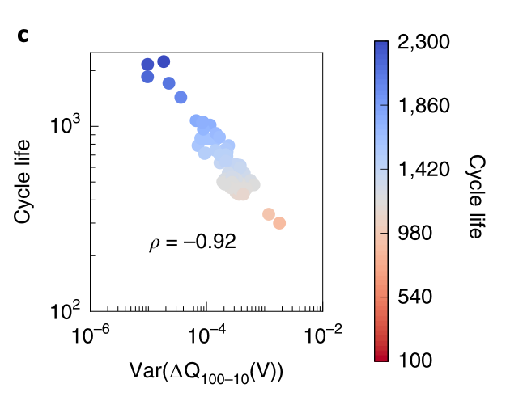
Machine-learning approach：
（ 124个cell的ΔQ(V) 曲线的统计数据，例如最小值、平均值和方差）
·方差有一个清晰的趋势出现在周期寿命和汇总统计数据之间

Slide 26
Machine-learning approach：
由于基于ΔQ100-10(V)的特征具有很高的预测能力（仅来自前100个周期）
(1)仅ΔQ100-10(V)的方差
(2)放电过程中获得的额外候选特征(6个)
(3)来自额外数据流(如温度和内阻)的特征(9个)
训练数据(41个单元)用于模型特征的选择和系数的设置
初级测试数据(43个单元)用于模型性能的评价
二次测试数据集(40个单元)上评估模型（严格测试）
以周期为单位的均方根误差(RMSE)和平均百分比误差

Slide 27
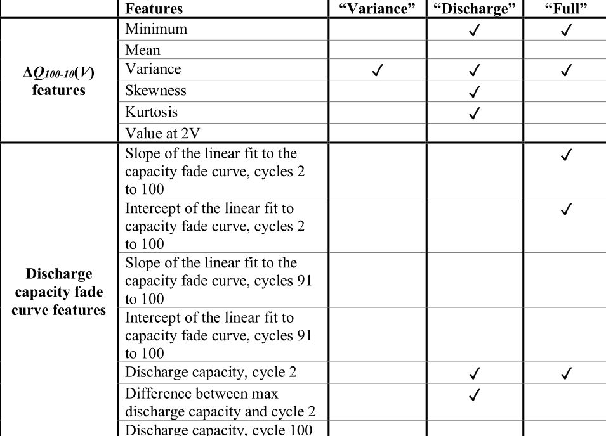
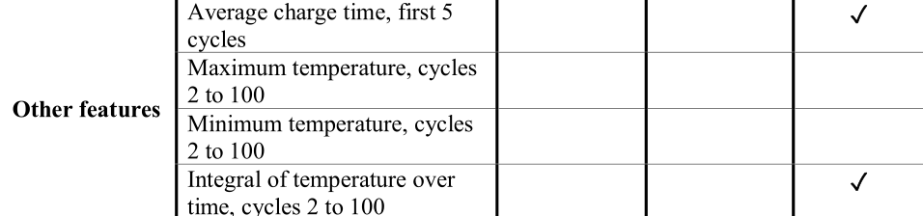

Performance of early prediction models：

Slide 28
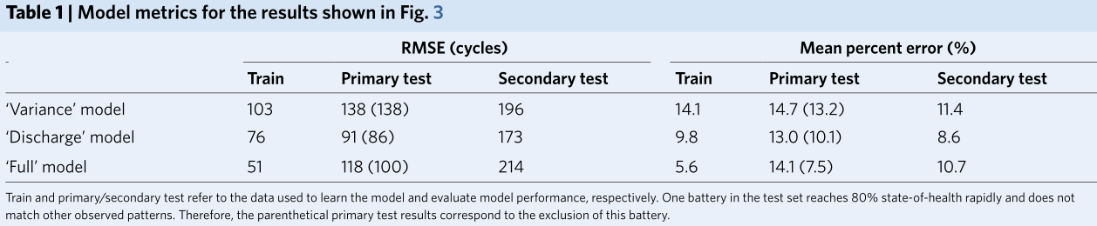
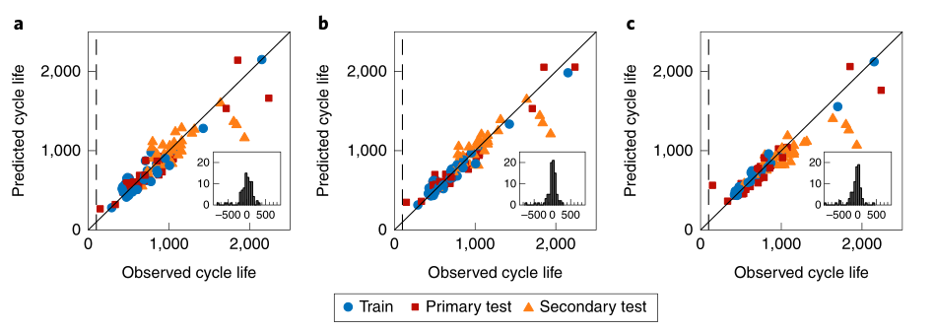
Performance of early prediction models：

Slide 29
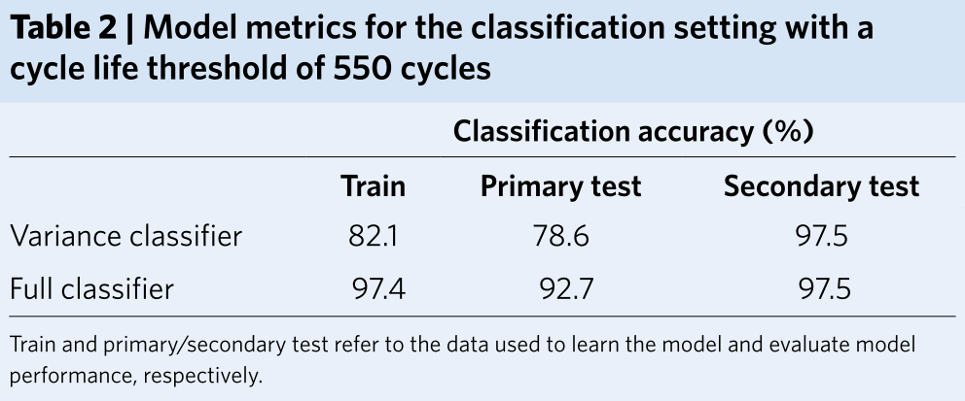
Performance of early prediction models：
排序/分级和包装设计应用（周期数很低精度要求不严格）
逻辑回归模型：将细胞分类为“低寿命”组和“高寿命”组，550循环周期，只使用前5个周期数据
“variance classifier” ： ΔQ₅₋₄(V), 分类精度：88.8%
“full classifier”，18个特征的正则化逻辑回归，分类精度：95.1%

Slide 30
Conclusion：
不用从容量衰减曲线提取特征，并且不使用来自缓慢诊断周期的数据，也不假设细胞化学和降解机制的先验知识，通过从高速率放电电压曲线提取特征对电池容量进行预测具有较好的成效，（在早期周期中不表现为容量衰减，但影响电压曲线）

